Slide 1

Главная страница
Автоматизированная система управления инструментом
ООО «Серж и Молот»
Номенклатурный номер
Справочник инструмента (единицы)
кнопка
Складской модуль
Инструментальные сборки
Карты инструмента
Заказ инструмента

Slide 2
Автоматизированная система управления инструментом
Фрезы монолитные
Корпуса фрез
Сверла монолитные
Корпуса сверла
Пластины
Метчики
Режущий инструмент
Резьбофрезы
Номенклатурный номер
др.
др.
Справочник инструмента (единицы)
Оснастка
Патроны цанковые
Термопатроны
Складской модуль
Расточные системы
Мерительный инструмент
др.
Инструментальные сборки
Карты инструмента
Заказ инструмента
др.
штангенциркули
Пояснение к Главной странице:
1.На титульном листе возможно сразу найти любой инструмент по вводу н/н и перейти на страницу с доступом к информации, относящейся к этой единице.
(наименование, производитель, основные геометрические параметры, техническое описание, место хранения, остаток, QR-код, 2D изображение, 3D изображение)
2. В строке «Справочник инструмента» по выпадающему меню отправляемся в необходимую группу инструмента, из которой по выпадающему меню проваливаемся в подгруппу и там находим интересующую единицу по разным вариантам поиска.
Группы инструмента могут дополняться/удаляться/редактироваться (распадаться на подгруппы).
3. Складской модуль (кнопка)
4. Инструментальные сборки (кнопка)
5. Карты инструмента (кнопка)
6. Заказ инструмента (кнопка)
микрометры
др.

Slide 3


Пояснение к листу «Фрезы монолитные»:
1.При вводе данных в синие квадраты при нажатии «ПОИСК» на выпадающем меню появляются все доступные в базе данных единицы с требуемыми параметрами с указанием н/н, наименования, производителя и доступного количества на складе.
2. При выборе единицы в итоговом перечне выпадают основные геометрические параметры.
Фрезы монолитные
Диаметр режущей части
-Всплывающее окно
Диаметр хвостовика
Общая длина
Длина режущей части
Радиус скругления режущей кромки
Фаска при вершине режущей кромки
Количество зубьев
Внутренний подвод СОЖ
Производитель
ПОИСК
Все/или конкретный

Slide 4
Пояснение к листу «Сверла»:
1.При вводе данных в синие квадраты при нажатии «ПОИСК» на выпадающем меню появляются все доступные в базе данных единицы с требуемыми параметрами с указанием н/н, наименования, производителя и доступного количества на складе.
2. При выборе единицы в итоговом перечне выпадают основные геометрические параметры.
Сверла монолитные
Диаметр режущей части
-Всплывающее окно
Диаметр хвостовика
Общая длина
Длина режущей части
Угол вершины
Угол подъема спирали
Вылет спирали
Внутренний подвод СОЖ
Производитель
ПОИСК
Все/или конкретный

Slide 5
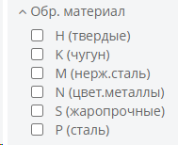
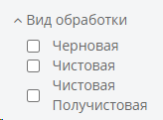


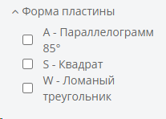

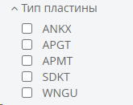

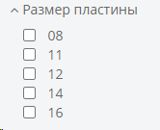



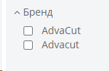
Пластины
Пояснение к листу «Пластины»:
1.При нажатии на синие квадраты выпадают меню с необходимостью заполнения выбора.
Далее при нажатии «ПОИСК» на выпадающем меню появляются все доступные в базе данных единицы с требуемыми параметрами с указанием н/н, наименования, производителя и доступного количества на складе.
2. При выборе единицы в итоговом перечне выпадают основные геометрические параметры.
Обрабатываемый материал
Вид обработки
-
Радиус скругления режущей кромки
Материал пластины
Форма пластины
Тип пластины
Исполнение
Задний угол
Класс точности
Размер пластины
Покрытие
Рабочие стороны
Производитель
ПОИСК
Все/или конкретный

Slide 6
Метчики
Пояснение к листу «Метчики»:
1.При вводе данных в синие квадраты при нажатии «ПОИСК» на выпадающем меню появляются все доступные в базе данных единицы с требуемыми параметрами с указанием н/н, наименования, производителя и доступного количества на складе.
2. При выборе единицы в итоговом перечне выпадают основные геометрические параметры.
Резьба (глухая/сквозная)
Всплывающее окно
Резьба (наружная/внутренняя)
Резьба метрическая/дюймовая/трапеция
Диаметр резьбы
Глубина резьбового отверстия
Производитель
Все/или конкретный
ПОИСК

Slide 7
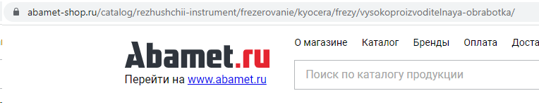
https://abamet-shop.ru/catalog/rezhushchii-instrument/

